Slide 1








COMIFAC-ECCAS Initiatives Pavilion
CENTRAL AFRICA REPUBLIC DAY
PRESENTATION DE LA RCA
16 NOVEMBRE 2022

Slide 2
SITUATION SOCIO-ECONOMIQUE ET POLITIQUE DE LA RCA

Slide 3


PLAN DE LA PRÉSENTATION
Analyse de la RCA selon les 5 Piliers de l’Agenda 2030 (Population, Prospérité, Planète, Paix et Partenariats)
Les défis prioritaires et transversaux

Slide 4
INTRODUCTION
Bilan des progrès vers la réalisation de l'Agenda 2030 et analyse du pays selon les 5P de l’Agenda 2030 (Population, Prospérité, Planète, Paix et Partenariat); Analyse causale de l’exclusion et de la situation des personnes laissées pour compte
Analyse des risques existants ou potentiels (y compris les dynamiques transfrontalières, régionales et mondiales)
Analyse économique (les inégalités, le paysage monétaire, fiscal et financier)
Analyse des lacunes (les obstacles structurels, les partenaires clés…)

Slide 5
POPULATION

Slide 6
DÉVELOPPEMENT SOCIAL
Eléments à retenir
Aggravation des conditions de vie (pauvreté, ODD1)
Santé (ODD3): Dégradation des indicateurs depuis 15 ans; Accès limité; Système fragile (RCA classée 159ème sur 189 pays en termes d’indice global de sécurité sanitaire de l’OMS)
0,6 médecin pour 10 000 habitants
5,5 en personnel de santé pour 10 000 habitants (norme OMS: 23 pour 10.000)
Taux de mortalité́ maternelle: 829 décès pour 100 000 naissances vivantes en 2020
Education (ODD4): Secteur affecté par les conflits récurrents, il reste fragile (écoles mal équipées, classes pléthoriques, enseignants non qualifiés)
Environ 378 écoles sont non fonctionnelles à cause du conflit
TNS au F1: 84% en 2017, 95% en 2018 et 98% en 2019
WASH (ODD6): Situation préoccupante avec 2,8 millions dans le besoins
37,5 % des ménages ont accès à l’eau potable; 10,6% ont accès au service d’assainissement de base et 19,5% au service de base d’hygiène (MICS)
Hausse incidence pauvreté (70,5% en 2019, 72,5% en 2020)
Plus de 3,5 millions de pers, devraient continuer à vivre dans l’extrême pauvreté entre 2021 et 2022 (BM)
Insécurité alimentaire (ODD2) exacerbée avec la succession des crises (1,9m en 2019, 2m en 2020 et 2,3m en 2021)
Personne vulnérables: travailleurs informels, PVH, réfugiés et PDI. Dans ces groupes, Jeunes, femmes et ménages dirigés par des femmes sont les plus touchées.

Slide 7
L’EXCLUSION SOCIALE
Principaux facteurs d’exclusion
Eléments à retenir
Pauvreté extrême
Discrimination
Isolement géographique et enclavement
Vulnérabilité aux chocs (catastrophes naturelles, conflits sociaux, tensions transfrontalières, chocs économiques)
Législations et règles discriminatoires (lois, budgets, taxes)
Augmentation de l’insécurité alimentaire : 2,6 millions de personnes en souffrent en 2021
  Aggravation à cause de la Covid-19 : insécurité alimentaire a doublé à Bangui touchant 45% de sa population
Accès limité aux soins de santé dans les villages, les champs et les brousses difficilement accessibles
Aggravation de la pauvreté : 72.5 % soit 3.4 millions de personnes vivent dans l’extrême pauvreté
Dysfonctionnement du système scolaire avec la fermeture des écoles
Violences basées sur le genre : omniprésentes et considérées comme une réalité tolérée au sein de la communauté

Slide 8
PROSPÉRITÉ

Slide 9
ANALYSE DE LA SITUATION ÉCONOMIQUE
Éléments à retenir
Evolution des indicateurs économiques
Economie dominée par les activités agropastorales: secteur primaire (47%); secondaire (16%) et tertiaire (37%)
Faible croissance économique : 4% en moyenne entre 2015 et 2019
Contraction en 2020 (-1%) et reprise lente en 2021 (+1%) (Covid-19 + crise post électorale)
Balance commerciale déficitaire
Faiblesse des investissements : 13% en 2019, CEMAC étant à 30%
Tissu économique n’arrivant pas à créer des emplois : taux de sous-emplois 36% en 2014 ; 29% en 2018 ; 31% en 2020
Dégradation avancée des infrastructures (routes, pistes rurales et ouvrages d’art, énergétiques)

Slide 10
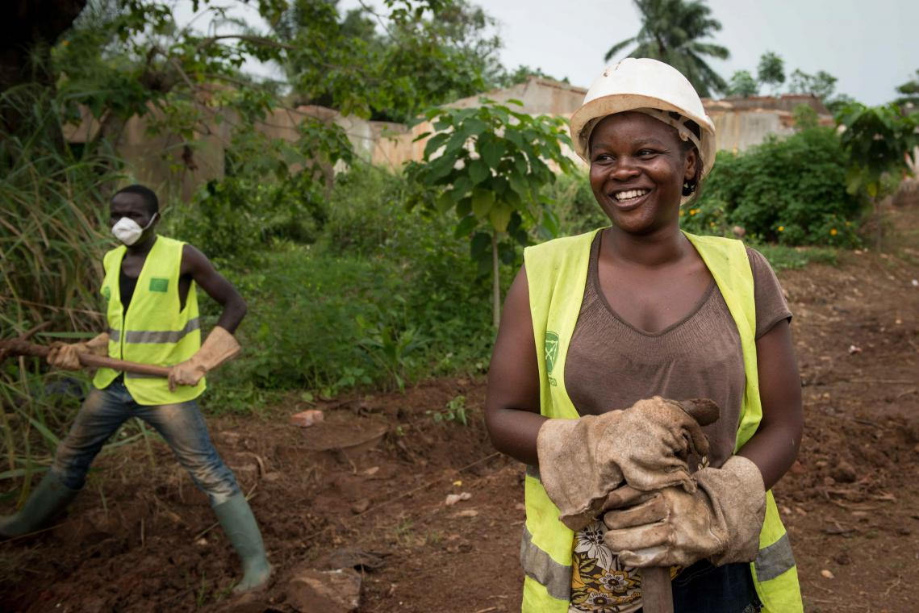
ANALYSE DE LA SITUATION ÉCONOMIQUE (suite)
Éléments à retenir
De 2016 à 2019: Taux de croissance annuelle moyen du PIB réel de 4,0% (reprise dans les secteurs primaire (47%) et tertiaire (37%))
Finances publiques : insuffisance des ressources
Très faible industrialisation et absence d’innovation : secteur industriel (extraction et manufacturier) 16%
Faible investissement dans la diversification de l’économie : renforcement des politiques d’attractivité, d’exploitation et de commercialisation des ressources naturelles et création d’emplois décents
Inégalités persistantes entre les régions et Bangui, entre les sexes et sur le plan de l’emploi, etc.
Intégration régionale: Accélération de la mise en œuvre de la ZLECAf

Slide 11
PLANÈTE

Slide 12
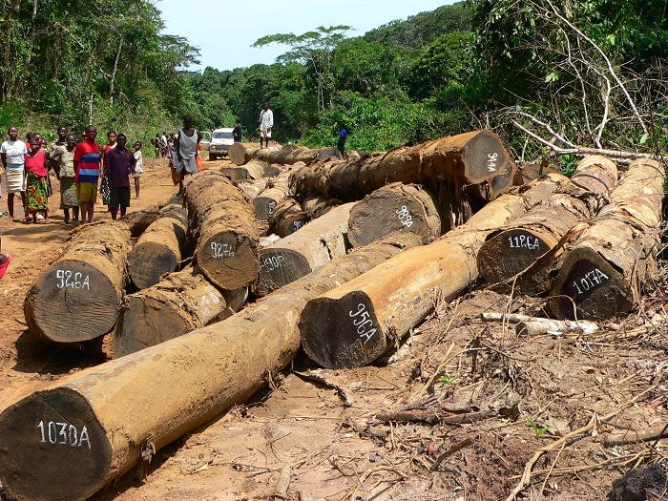
ANALYSE DE L’ENVIRONNEMENT ET DU CHANGEMENT CLIMATIQUE
Éléments à retenir
Dégradation de l’environnement due aux activités humaines : chasse au feu de brousse et le commerce de charbon et des combustible ligneux, exploitation des ressources naturelles (mines, forêts,…), transformation de la végétation et du sol, pollution de l’eau
Décalage des saisons : longue période de sécheresse, baisse accrue du niveau des eaux, hausse des températures, inondations, érosion hydrique, perte de biodiversité et vents violents
Recul de la superficie forestière : 0,2% en moyenne par an entre 2000 et 2020, soit un recul de 7,5% en 10 ans.

Slide 13
PAIX

Slide 14
GOUVERNANCE POLITIQUE ET ETAT DE DROIT
Éléments à retenir
Politique
Modernisation de l’administration
Paix et réconciliation : Signature APPR et Pacte de réconciliation dans la région de Nord-Est
Programme de Désarmement-Démobilisation-Réinsertion et Rapatriement
Décentralisation : Adoption des deux lois sur l’organisation et le fonctionnement des collectivités territoriales (26 février 2020) et sur les circonscriptions administratives (10 décembre 2020)
Dialogue républicain : Mise en place du comité préparatoire du Dialogue Républicain; tenu en mars 2022.
Élections
  Présidentielle et législative : augmentation du nombre de femmes à l’Assemblée Nationale de 12 en 2016 à 18 en 2021, soit +50%
  Élections locales en préparation : parachever le cycle électoral et mise en place des Conseils municipaux, des Assemblées régionales et du Sénat
Restauration de l’autorité de l’Etat sur tout l’étendu du territoire
Modernisation des services d’état civil : constitution d’une base de la centralisation des données d’identité biométrique
Informatisation du fichier électoral : délivrance de cartes d’électeurs et relance de l’identification nationale avec la délivrance de la carte nationale d’identité

Slide 15
ANALYSE DE CONFLITS
Principaux facteurs de conflits
Éléments à retenir
Pauvreté
Non-respect des différents accords politiques de paix
Insécurité et instabilité dans certains pays limitrophes
Multiplication de groupes armés
Militarisation des transhumants
Compétition pour le contrôle des ressources naturelles
Conflit post électoral
Difficultés d’insertion sociale des jeunes
Impunité et violations des droits humains
Crises cycliques avec cinq changements anticonstitutionnels majeurs de pouvoir depuis 1960
Crises multidimensionnelles : les inégalités, le chômage, la paupérisation et marginalisation des régions enclavées, etc.
Dialogue républicain : dans le cadre de la feuille de route de la CIRGL + proclamation d’un cessez-le-feu le 15 octobre 2021

Slide 16
PARTENARIAT

Slide 17
RESSOURCES INTÉRIEURES
Éléments à retenir
Ressources intérieures
Ressources extérieures
En baisse
Budget de l’Etat : faible taux de pression fiscale (8%); 17% dans la zone CEMAC
Recettes de l’Etat : en chute à cause de la Covid-19 et crise post-électorale
En chute: Suspension et reports des appuis budgétaires
APD : Baisse de 3 pts (9.6% du PIB en 2019, 12.6% du PIB en 2020)
  60% des ressources budgétaires en 2020
  52.8% en 2021
IDE : Baisse de 1 pt (1.1% du PIB en 2019, 0.1% en 2020)
  Stock d'IDE en 2020: 718 millions USD
Transfert de fonds de la diaspora : Baisse de 59% (4.4 Md USD 2018, 2.6 Md USD en 2020)
FMI et Banque Mondiale: Tous les repères structurels sont respectés

Slide 18
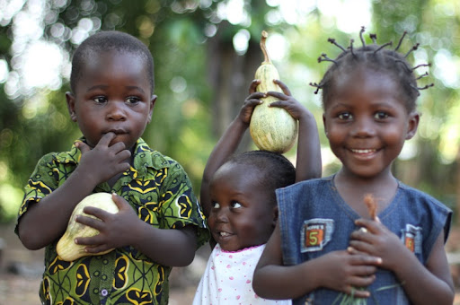
MOBILISATION DES RESSOURCES EXTÉRIEURES
Principaux défis
Effets de la Covid-19 et de la crise postélectorale : insécurité, baisse des activités économiques, crise humanitaire avec des PDI, baisse des ressources budgétaires, etc.
Gouvernance économique : corruption, baisse de activités (2020), reprise lente (2021) et perspective conditionnée à la crise en cours en Europe
Coopération internationale: Suspension de la Facilité élargie de crédit (FEC), Suspension et reports des appuis budgétaires.

Slide 19
Les potentialités du pays

Slide 20
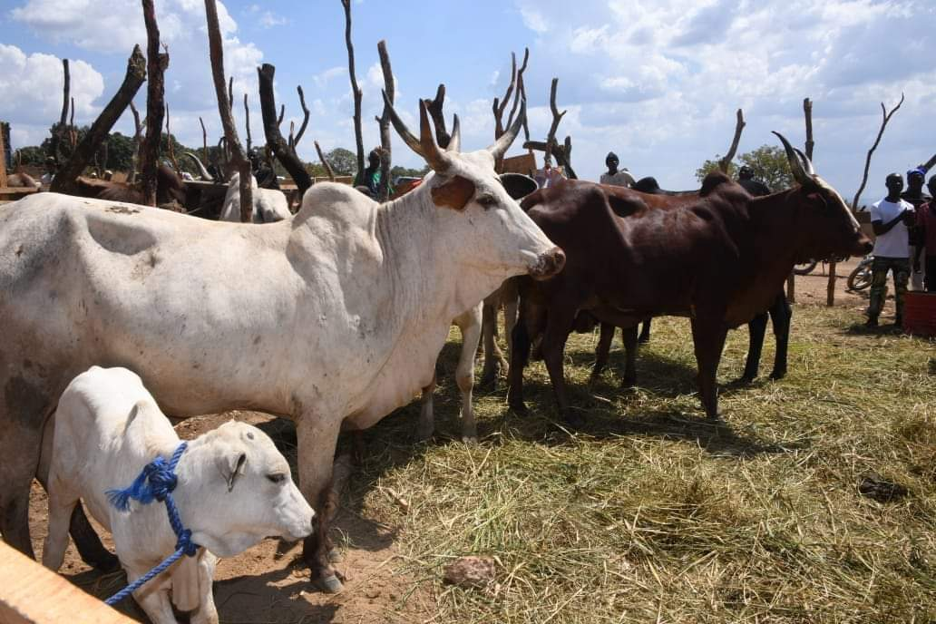
LES PRINCIPAUX ATOUTS DE LA RCA MALGRE UN NIVEAU DE DEVELOPPEMENT ECONOMIQUE FAIBLE
la RCA dispose d’importants atouts dans les secteurs économiques
Le Secteur primaire: Le secteur primaire représente 56,9% du PIB en 2005 et occupe 80% de la population active. Le sous secteur Agriculture représente 39,5% du PIB.
cultures vivrières
cultures d’exportation.

Slide 21
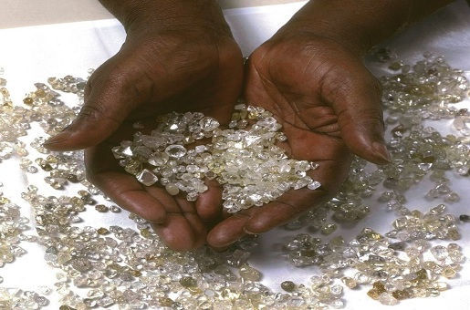
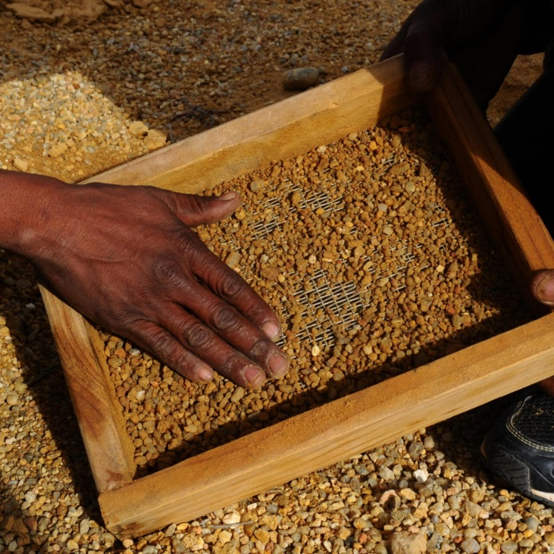
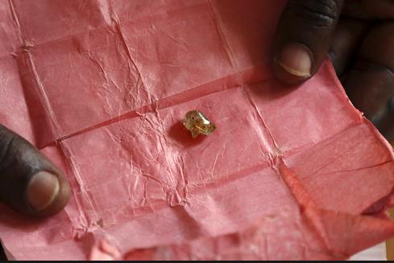
LES PRINCIPAUX ATOUTS DE LA RCA MALGRE UN NIVEAU DE DEVELOPPEMENT ECONOMIQUE FAIBLE
Le Secteur Secondaire
Le secteur secondaire est surtout dominé par les industries extractives : diamant, or et bientôt Uranium et Pétrole, et quelques industries manufacturières (huiles de palme, sucres).

Slide 22
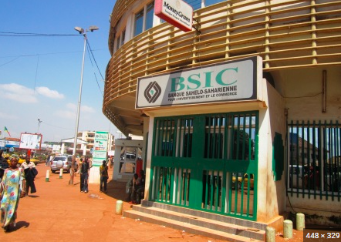
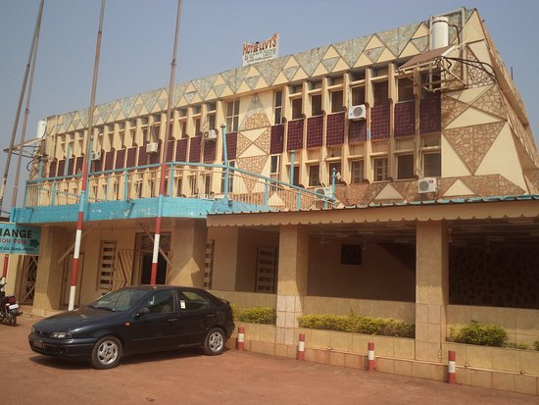
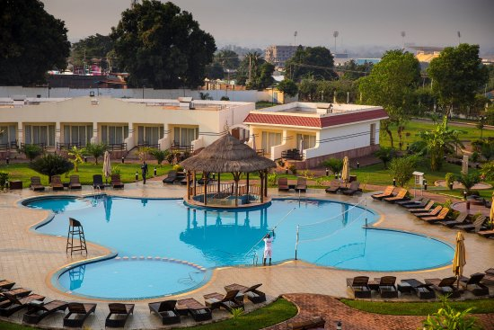
LES PRINCIPAUX ATOUTS DE LA RCA MALGRE UN NIVEAU DE DEVELOPPEMENT ECONOMIQUE FAIBLE
Le Secteur tertiaire
Ce secteur est encore très peu développé et se compose d’entreprise de services : Telecom, Assurance, hôtellerie, transports, Etablissements bancaires et financiers.

Slide 23
RCA VISION 2050

Slide 24
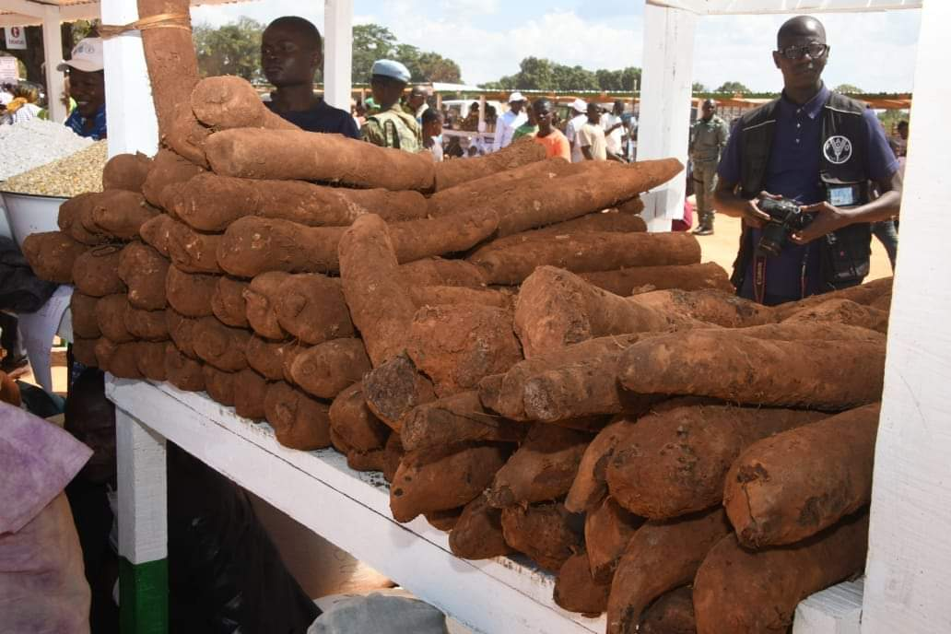
les quatre domaines prioritaires du Programme du Gouvernement. Ces priorités, contenues dans le programme du Président de la République, Chef de l’Etat, sont :
Paix, sécurité et cohésion sociale ;
Relance économique ;
Politique et bonne gouvernance ;
Affaires sociales et actions humanitaires.
Le but d’assurer un développement harmonieux du territoire national, les grandes problématiques de l’aménagement du territoire seront actualisées pour tenir compte des défis actuels et futurs notamment la réduction des disparités inter et intra régionales, la promotion des pôles de développement sur la base des potentialités de nos régions et le renforcement des infrastructures économiques ainsi que le désenclavement du territoire national. »

Slide 25
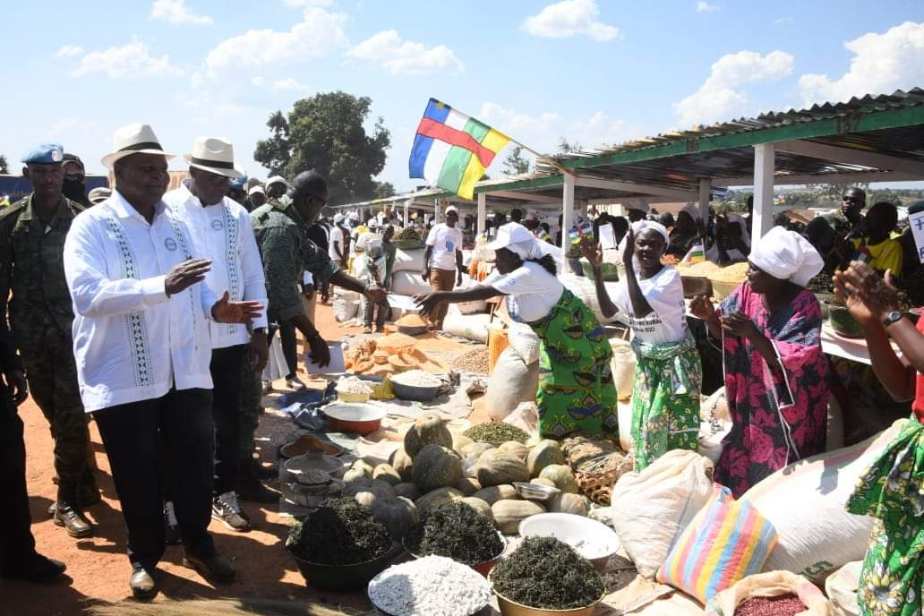
Les actions du Gouvernement dans le cadre de la lutte contre le réchauffement climatique
Les secteurs du piliers III RCPCA
Energie
Agriculture / Elevage
foresterie et autres affectations des terres (AFAT)
Procédés industriels
Déchets
Transports
Infrastructure et Habitat

Slide 26
Les actions du Gouvernement dans le cadre de la lutte contre le réchauffement climatique
La CDN s’inscrit dans la continuité des objectifs poursuivis par le Gouvernement de la République Centrafricaine dans le cadre du Plan National de Relèvement et de Consolidation de la Paix (RCPCA), principal instrument de planification stratégique du pays.
Elle se fonde sur les conséquences probables des variations et changements climatiques projetés à l’horizon 2030, l’évolution à date des émissions et absorptions de gaz à effet de serre, les impacts et vulnérabilités existantes.

Slide 27

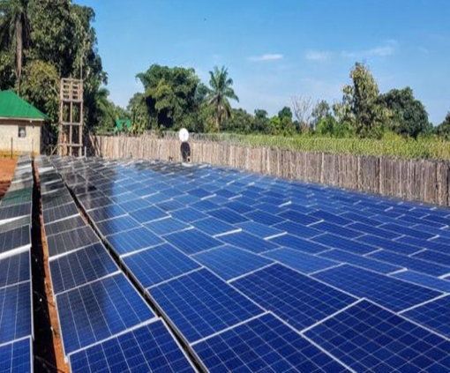
ATTENUATION DES ÉMISSIONS DE GAZ À EFFET DE SERRE ET DES POLLUANTS CLIMATIQUES
3.VISION ET OBJECTIFS
La vision de la RCA en matière d’atténuation est la promotion d’un développement à faible émission de carbone, par la réduction d’ici 2030 des émissions de 10% à 25% (scénario inconditionnel et conditionnel) par rapport au scénario tendanciel. Elle se décline en plusieurs objectifs : (i) la valorisation des ressources énergétiques renouvelables et l’économie d’énergie ; (ii) la promotion de l’agroécologie ; (iv) l’exploitation durable des ressources naturelles ; et (v) l’amélioration du cadre de vie.

Slide 28
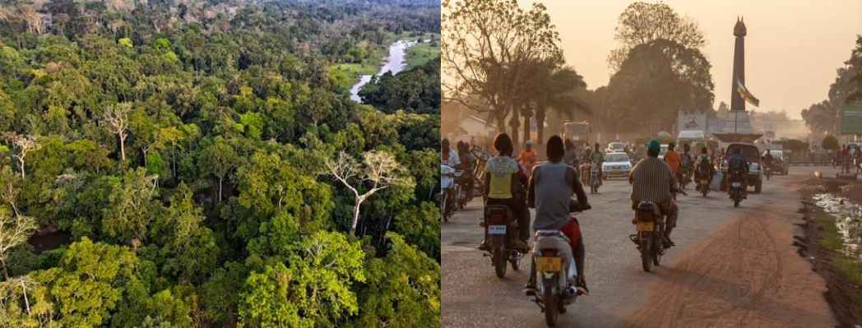
SCENARIO BAU OU SCENARIO TENDANCIEL (2010-2030)
Le scénario tendanciel ou scenario Business as Usual (BAU) des émissions de gaz à effet de serre (C0₂, CH₄, N₂0, HFC) sur le cycle 2010-2030 est représenté ci-dessous pour les secteurs du pilier 3 de RCPCA.
Les émissions aux horizons 2025 et 2030 de la RCA sont respectivement de 14141 GgeqCO2 et 17 644 GgeqCO2.
La capacité de séquestration sur les mêmes horizons demeure élevée. Elle est respectivement de 730 714 GgCO2 et 733 607 GgCO2.
En ce qui concerne les PCCV, le carbone organique (CO) devrait représenter 71% des émissions de polluants climatiques de courte durée de vie.

Slide 29
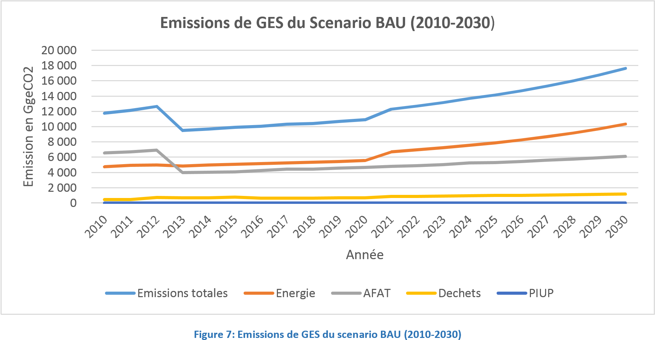
SCENARIO BAU OU SCENARIO TENDANCIEL (2010-2030)
Les émissions les plus significatives interviennent dans les secteurs de l’énergie et de l’AFAT qui représentent près de 94% des volumes totaux

Slide 30

La vision nationale de la RCA sur les changements climatiques est que
« à l´horizon 2030, la République Centrafricaine s´insère dans une dynamique de développement socioéconomique soutenu, équitable et durable, car intégrant les défis des changements climatiques dans l´ensemble des secteurs sociaux et productifs ce qui permettra une amélioration du bien-être général de sa population ».
ADAPTATION AUX EFFETS DES CHANGEMENTS CLIMATIQUES
VISION ET OBJECTIF

Slide 31
ADAPTATION AUX EFFETS DES CHANGEMENTS CLIMATIQUES
OBJECTIFS SPECIFIQUES ET MESURES D’ADAPTATION
Pour atteindre l’objectif général visé en matière d’adaptation, des objectifs intermédiaires et mesures ont été identifiées. Ils sont alignés aux ODD, au RCPCA, au Plan National d’Adaptation, et à la troisième communication nationale du pays.
OBJECTIF 1 : GARANTIR LA SECURITE DES SYSTEMES AGRO-SYLVO-PASTORAUX ET DES RESSOURCES EN EAU, PAR LA CAPTURE DES OPPORTUNITES ASSOCIEES AUX VARIATIONS CLIMATIQUES PROJETEES
OBJECTIF 2: ADAPTER LE TERRITOIRE ET LES SYSTEMES ENERGETIQUES AUX CHANGEMENTS CLIMATIQUES ACTUELS ET FUTURS
OBJECTIF 3 : INFORMER ET PREPARER LES INFRASTRUCTURES ET HABITATS, LES SYSTEMES DE SANTE, AUX RISQUES CLIMATIQUES, PAR L’AMELIORATION ET LA PRODUCTION D’EVIDENCES DANS CES DOMAINES

Slide 32
BESOINS EN FINANCEMENT
Les besoins en financement pour les actions climatiques sur la décennie 2021-2030 sont estimés à 1,764 milliard$
1,321 milliard $ pour l’atténuation
443,872 millions de dollars pour l’adaptation.
La contribution de la RCA, à partir de ses ressources domestiques est de 280,44 millions$ (soit 16%).
La contribution attendue des partenaires internationaux est de 1,483 Milliards $ (soit 84%).

Slide 33
CONCLUSION

Slide 34
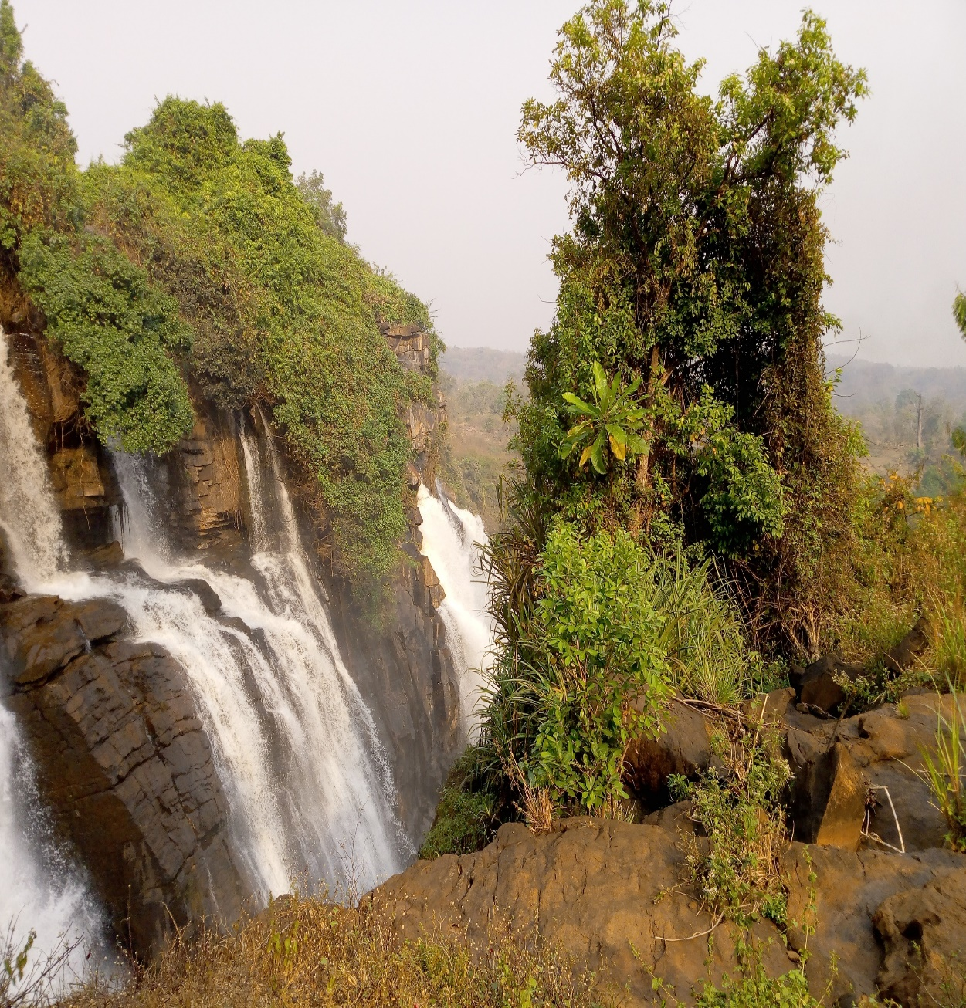
Il apparait ainsi, selon le scenario tendanciel, une évolution des émissions de gaz à effet de serre de 10 040 GgeCO2 en 2010 à 14141 GgeqCO2 en 2025 et 17 644 GgeqCO2 en 2030. La capacité de séquestration sur les mêmes horizons est respectivement de 730 714 GgCO2 et 733 607 GgCO2.
Les mesures d’atténuation prises généreront, selon le scenario inconditionnel, une réduction des émissions de gaz à effet de serre respectivement de 9,03% et 11,82% aux horizons 2025 et 2030 par rapport à la situation de référence ; et selon le scenario conditionnel 14,64% et 24,28% aux horizons 2025 et 2030 par rapport à la situation de référence.

Slide 35
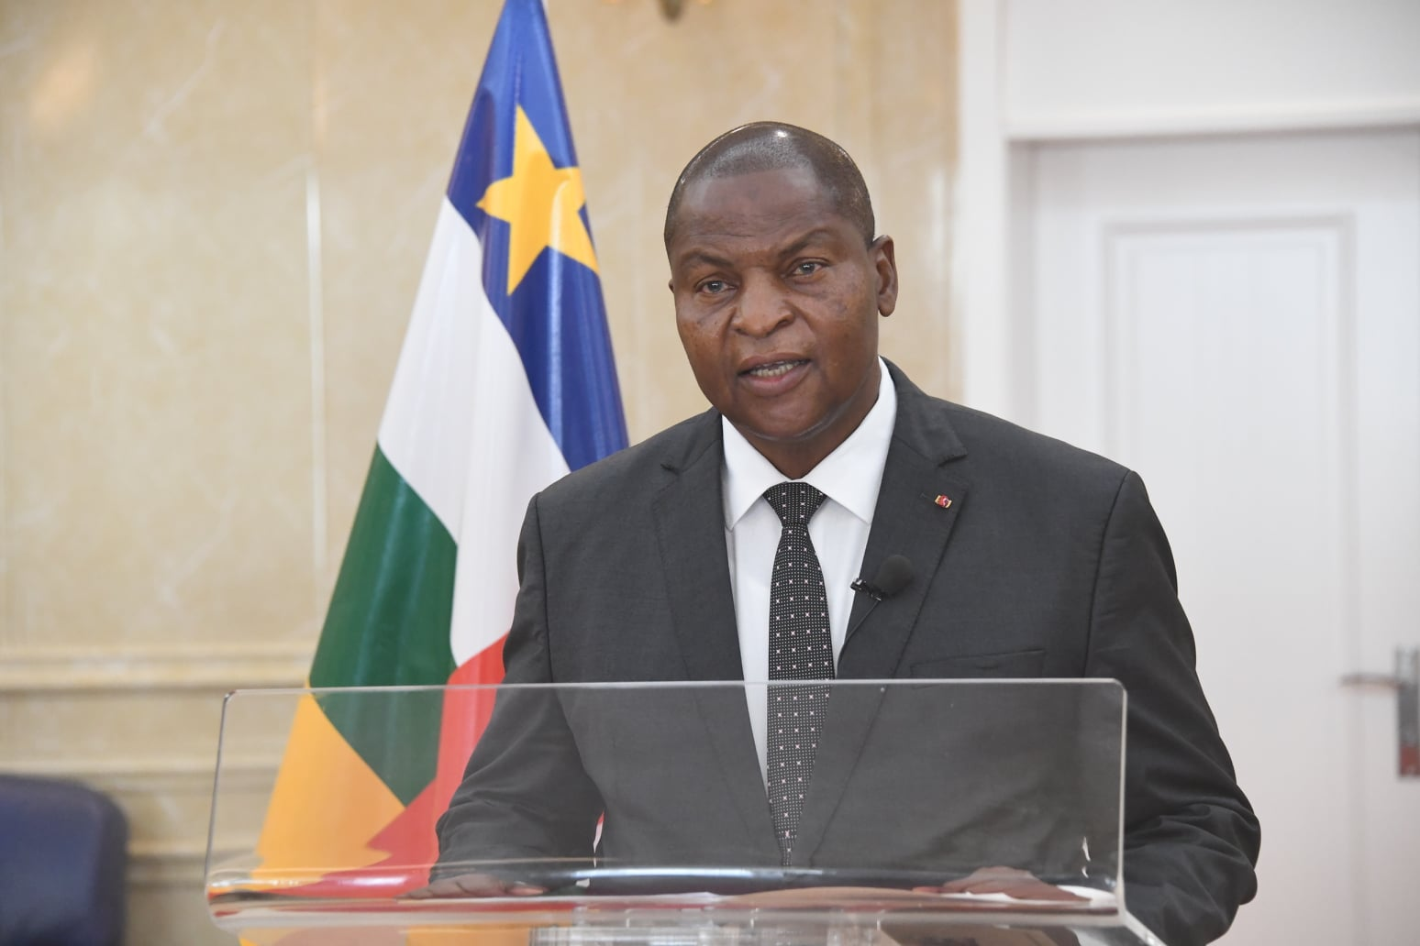
              MERCI POUR VOTRE AIMABLE ATTENTION
« La République Centrafricaine peine encore à sortir du cycle de la violence et de l’insécurité. Je voudrai néanmoins profiter de l’opportunité offerte par l’Agenda 2030 des Nations-Unies pour mobiliser toutes les centrafricaines et tous les centrafricains autour d’un projet national de développement durable de notre cher et beau pays. Ce vaste chantier concilie les enjeux d’essor économique, d’équité social et d’équilibre écologique en vue d’entamer la pacification du territoire national et d’assurer enfin un mieux vivre à toutes et à tous. »
Excellence Professeur Faustin Archange TOUADERA, Président de la République Chef de l’Etat, 2020

